Slide 1
_{学科网}
第二章 2.2直线的方程

Slide 2
一、直线的点斜式方程
1.点斜式应用的前提是直线的斜率存在,若斜率不存在,则不能应用此式.
2.点斜式方程中的点只要是这条直线上的点,哪一个都可以.
3.当直线与x轴平行或重合时,方程可简写为y=y₀.特别地,x轴的方程是y=0;当直线与y轴平行或重合时,不能应用点斜式方程.此时可将方程写成x=x₀.特别地,y轴的方程是x=0.

Slide 3
微练习
直线l的点斜式方程是y-2=3(x+1),则直线l的斜率是( )
A.2 B.-1
C.3 D.-3
答案:C
答案:不一样.后者表示过点(x₀,y₀)且斜率为k的一条直线,前者是这条直线上挖去了一个点(x₀,y₀).

Slide 4
二、直线的斜截式方程
1.直线的斜截式方程是直线的点斜式方程的特殊情况.
2.截距是一个实数,它是直线与坐标轴交点的横坐标或纵坐标,可以为正数、负数和0.当直线过原点时,它的横截距和纵截距都为0.
3.由直线的斜截式方程可直接得到直线的斜率和纵截距,如直线y=2x-1的斜率k=2,纵截距为-1.

Slide 5
微练习
直线l的斜截式方程是y=-2x+3,则直线l在y轴上的截距为 .
答案:3
微思考
一次函数的解析式y=kx+b与直线的斜截式方程y=kx+b有什么不同?
答案:一次函数的x的系数k≠0,否则就不是一次函数了;直线的斜截式方程y=kx+b中的k可以为0.

Slide 6
三、根据直线的斜截式方程判断两直线平行与垂直
对于直线l₁:y=k₁x+b₁,l₂:y=k₂x+b₂,
l₁∥l₂⇔k₁=k₂,且b₁≠b₂;
l₁⊥l₂⇔k₁k₂=-1.
名师点析两直线的斜率之积为-1,则两直线一定垂直;两条直线的斜率相等,两直线不一定平行,还可能重合.
微练习
已知直线l₁:y=x+2与l₂:y=-2ax+1平行,则a= .

Slide 7
直线的点斜式方程
例1求满足下列条件的直线方程:
(1)经过点(2,-3),倾斜角是直线y= x倾斜角的2倍;
(2)经过点P(5,-2),且与y轴平行;
(3)过P(-2,3),Q(5,-4)两点.
思路分析:先求出直线的斜率,然后由点斜式写出方程.

Slide 8
(2)与y轴平行的直线,其斜率k不存在,不能用点斜式方程表示.
但直线上点的横坐标均为5,
故直线方程可记为x=5.
∵直线过点P(-2,3),
∴由直线的点斜式方程可得直线方程为y-3=-(x+2),即x+y-1=0.

Slide 9
点斜式方程的求法
(1)求直线的点斜式方程,关键是求出直线的斜率,所以,已知直线上一点的坐标及直线的斜率或直线上两点坐标,均可求出直线的方程.
(2)斜率不存在时,可直接写出过点(x₀,y₀)的直线方程x=x₀.

Slide 10
一、直线的一般式方程
1.定义:关于x,y的二元一次方程都表示一条直线.我们把关于x,y的二元一次方程Ax+By+C=0(其中A,B不同时为0)叫做直线的一般式方程,简称一般式.
(1)解题时,如无特殊说明,应把最终结果化为一般式,一般作如下约定:x的系数为正,x,y的系数及常数项一般不出现分数,往往按含x项、含y项、常数项顺序排列.
(2)直线的一般式方程可以表示平面内的任意一条直线.

Slide 11
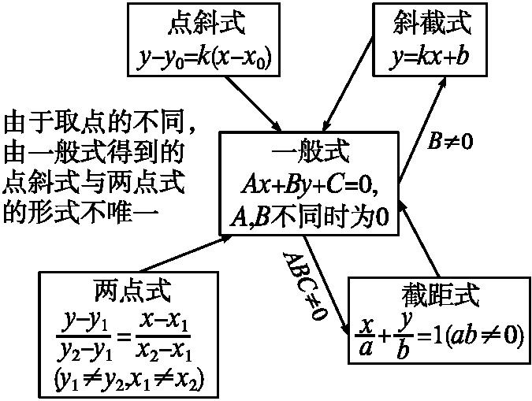
2.直线的一般式方程与其他形式的互化

Slide 12
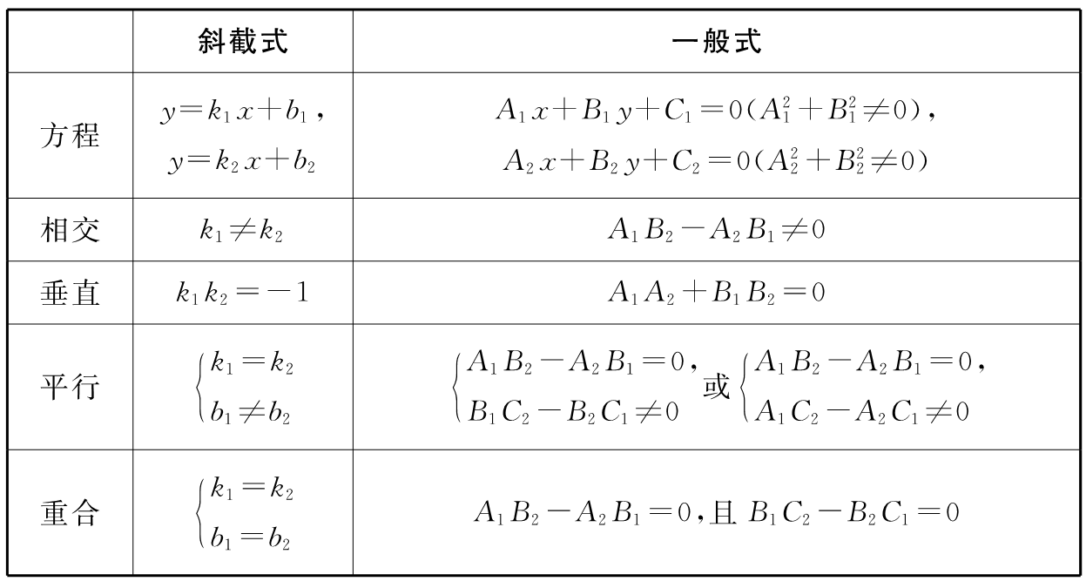
两条直线的位置关系

Slide 13
由一般式方程判断两直线平行或垂直
【例】 (1)已知直线l₁:2x+(m+1)y+4=0与直线l₂:mx+3y-2=0平行,求实数m的值;
(2)已知直线l₁:(a+2)x+(1-a)y-1=0与直线l₂:(a-1)x+(2a+3)y+2=0垂直,求实数a的值.
思路分析:利用在一般式方程下,两直线平行或垂直的条件求解.
解:(1)由2×3-m(m+1)=0,得m=-3或m=2.
当m=-3时,l₁:x-y+2=0,l₂:3x-3y+2=0,
显然l₁与l₂不重合,∴l₁∥l₂.
同理,当m=2时,l₁:2x+3y+4=0,l₂:2x+3y-2=0,l₁与l₂不重合,l₁∥l₂,
故m的值为2或-3.
(2)由直线l₁⊥l₂,得(a+2)(a-1)+(1-a)(2a+3)=0,解得a=±1.
故当a=1或a=-1时,直线l₁⊥l₂.

Slide 14
反思感悟由直线的一般式方程解决平行与垂直问题
直线l₁:A₁x+B₁y+C₁=0,直线l₂:A₂x+B₂y+C₂=0.
(1)l₁∥l₂⇔A₁B₂-A₂B₁=0,且B₁C₂-B₂C₁≠0(或A₁C₂-A₂C₁≠0).
(2)l₁⊥l₂⇔A₁A₂+B₁B₂=0.

Slide 15
常见的直线系及其应用
典例已知直线l的方程为3x+4y-12=0,求直线l'的方程,l'满足
(1)过点(-1,3),且与l平行;
(2)过点(-1,3),且与l垂直.
思路分析:可先求斜率,再利用点斜式方程求解;也可利用平行、垂直直线系方程,利用待定系数法求解.

Slide 16
课堂练习
1.已知直线2x+ay+b=0在x轴、y轴上的截距分别为-1,2,则a,b的值分别为( )
A.-1,2
B.-2,2
C.2,-2
D.-2,-2
答案:A

Slide 17
2.两直线ax-by-1=0(ab≠0)与bx-ay-1=0(ab≠0)的图象可能是图中的哪一个( )
答案:B

Slide 18
3.斜率为2,且经过点A(1,3)的直线的一般式方程为 .
解析:由点斜式方程,得所求直线方程为y-3=2(x-1),整理,得2x-y+1=0.
答案:2x-y+1=0
4.若直线x-2y+5=0与直线2x+my-6=0互相垂直,则实数m= .
解析:∵两直线垂直,
∴1×2-2m=0,m=1.
答案:1

Slide 19
谢谢！

